Slide 1








SQL BigQuery Dataset
Chicago Taxi Trips
> Data Series 16.0 Data Engineer <
Muhammad Aziz Habiburrahim

Slide 2


CONTENT
OVERVIEW
Q1
Q2
Q3

Slide 3
OVERVIEW

Slide 4


01
OVERVIEW
SQL BigQuery
Layanan analisis data berbasis cloud yang disediakan oleh Google Cloud Platform (GCP). BigQuery dirancang untuk memungkinkan analisis data dalam skala besar secara cepat dan efisien menggunakan SQL standar. Layanan ini sangat cocok untuk menangani data berukuran terabyte hingga petabyte dengan performa tinggi tanpa perlu mengelola infrastruktur server.
Dataset Chicago Taxi Trips
Bagian dari koleksi data publik di Google BigQuery, yang berasal dari layanan transportasi taksi di Chicago, Illinois, Amerika Serikat. Dataset ini mencatat detail perjalanan taksi dari berbagai perusahaan, menyediakan data yang kaya untuk analisis terkait transportasi, ekonomi, dan perilaku perjalanan.

Slide 5
01
OVERVIEW
Detail Dataset Chicago Taxi Trips
Nama Dataset: bigquery-public-data.chicago_taxi_trips.taxi_trips
Periode Data: Data mencakup perjalanan taksi yang berlangsung dari tahun 2013 hingga saat ini (periode dapat diperiksa lebih lanjut sesuai kebutuhan).
Sumber: Data ini dirilis oleh Pemerintah Kota Chicago melalui program data terbuka mereka.
Kegunaan Dataset Chicago Taxi Trips
Dataset ini sangat berguna untuk berbagai analisis, antara lain:
Analisis Transportasi: Pola perjalanan, durasi, dan jarak perjalanan.
Analisis Ekonomi: Studi biaya rata-rata perjalanan, tip, dan metode pembayaran.
Perencanaan Perkotaan: Distribusi perjalanan antar area komunitas, identifikasi area sibuk.
Machine Learning: Membuat model prediksi seperti estimasi durasi perjalanan, biaya perjalanan, atau rekomendasi rute.

Slide 6
01
OVERVIEW
Filter Dataset Chicago Taxi Trips
trip_id: ID unik untuk setiap perjalanan taksi.
taxi_id: ID unik untuk setiap taksi.
trip_start_timestamp: Waktu dan tanggal saat perjalanan dimulai.
trip_end_timestamp: Waktu dan tanggal saat perjalanan berakhir.
trip_seconds: Durasi perjalanan dalam detik.
trip_miles: Jarak perjalanan dalam mil.
pickup_community_area: Area komunitas tempat perjalanan dimulai (kode numerik).
dropoff_community_area: Area komunitas tempat perjalanan berakhir (kode numerik).
fare: Biaya perjalanan (dalam USD).
tips: Jumlah tip yang diberikan (dalam USD).
tolls: Biaya tol (jika ada, dalam USD).
extras: Biaya tambahan, seperti biaya pemesanan.
payment_type: Metode pembayaran yang digunakan (misalnya, tunai, kartu kredit, dll.).
company: Nama perusahaan taksi yang mengelola perjalanan.

Slide 7
Q1

Slide 8

02
Q1
Hitung rata-rata, median, dan standar deviasi dari durasi perjalanan (trip_seconds) untuk perjalanan yang dilakukan pada hari Senin dan Sabtu. Bandingkan hasil kedua hari tersebut.

Slide 9
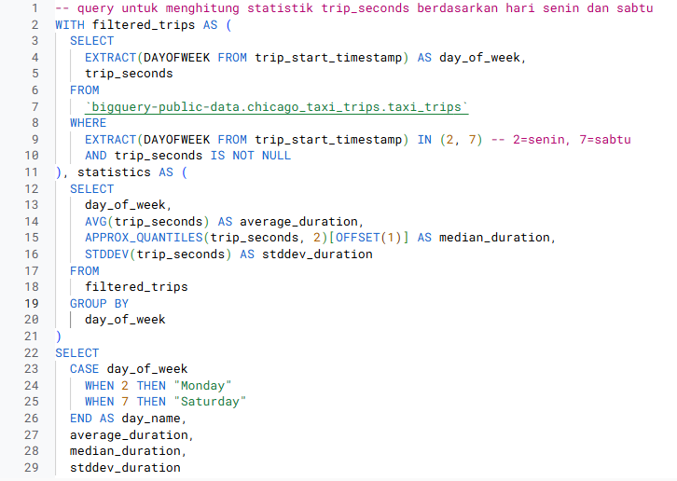
02
Q1
Code SQL

Slide 10
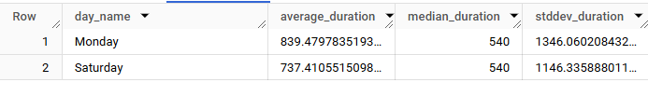
02
Q1
Result SQL

Slide 11
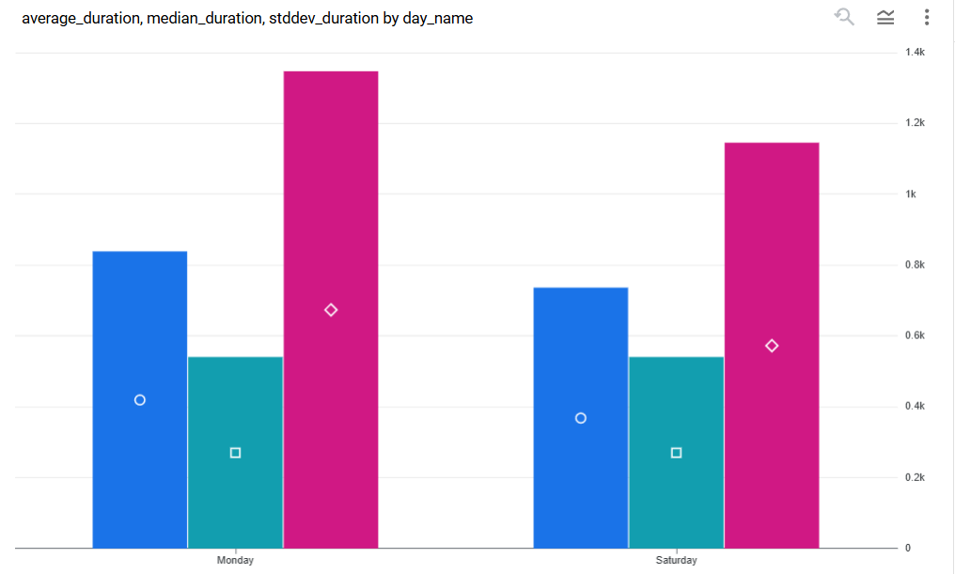
02
Q1
Chart SQL

Slide 12
Q2

Slide 13

02
Q2
Temukan lima rute (dari community_area awal ke community_area tujuan) dengan jumlah perjalanan terbanyak pada tahun 2023.

Slide 14
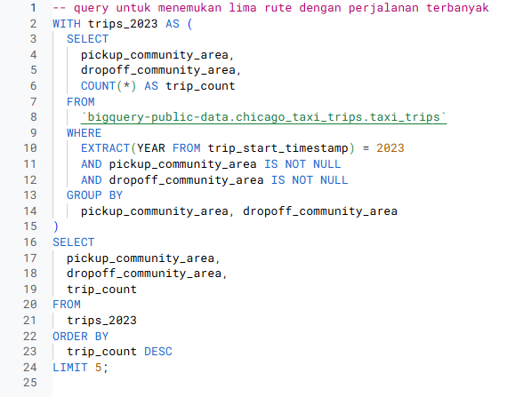
02
Q2
Code SQL

Slide 15
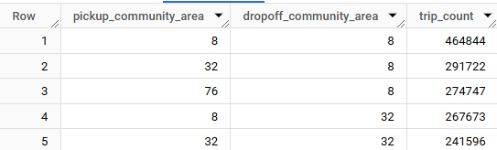
02
Q2
Result SQL

Slide 16
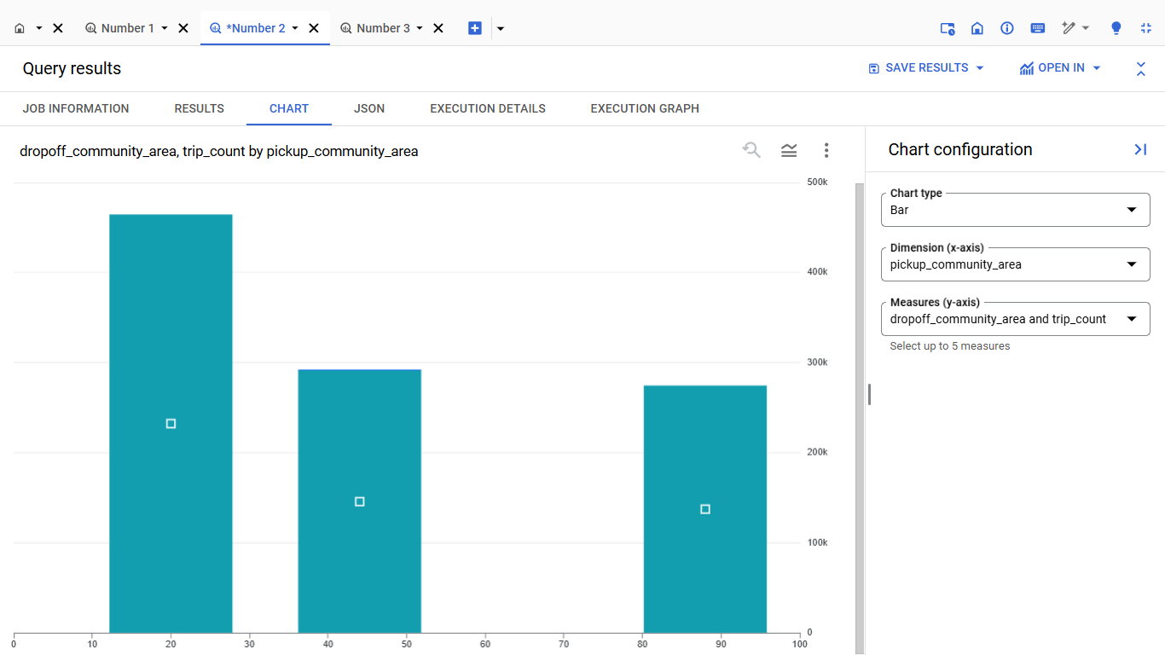
02
Q2
Chart SQL

Slide 17
Q3

Slide 18
03
Q3
Bandingkan biaya rata-rata perjalanan taksi (fare, tips, tolls dan extras) berdasarkan metode pembayaran pada tahun 2019.

Slide 19
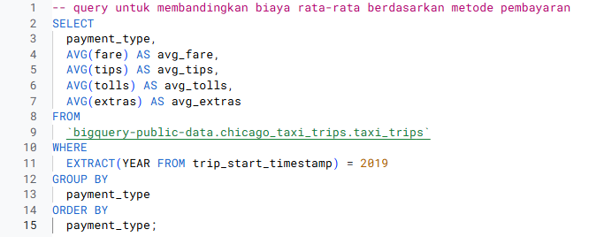
03
Q3
Code SQL

Slide 20
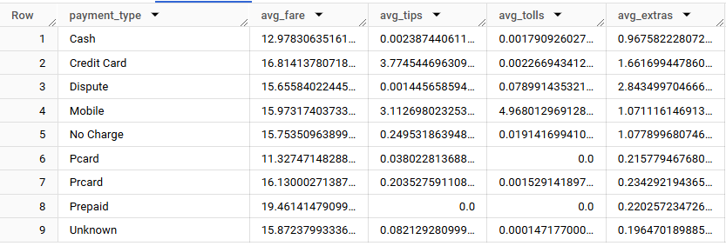
03
Q3
Result SQL

Slide 21
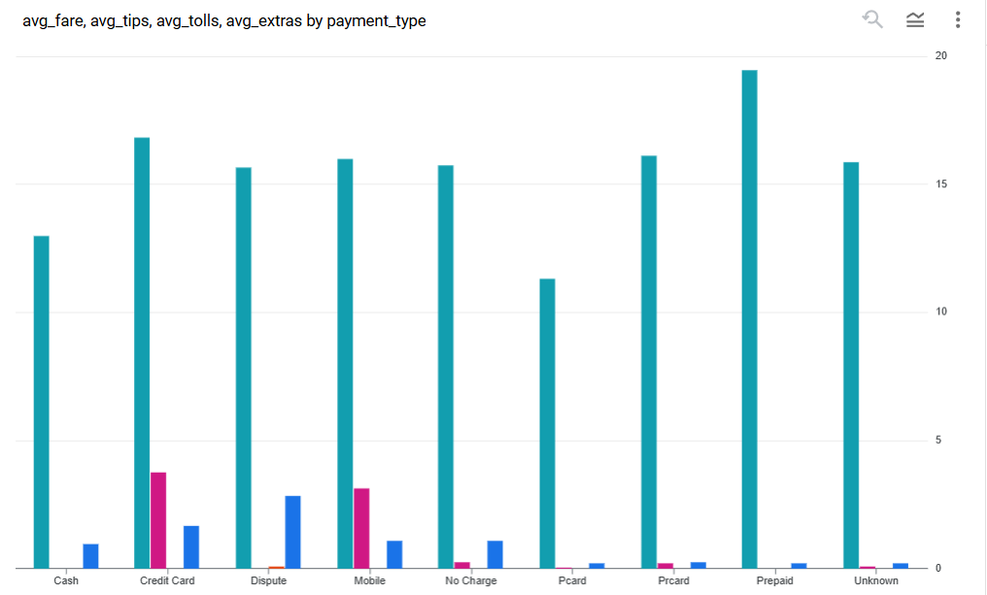
03
Q3
Chart SQL

Slide 22

THANK YOU

